Slide 1






VisualSVN 安装&配置&使用教程
数学与计算机科学学院
计算机科学与技术
软件工程13组，组长：林振鹏
2015年9月16日

Slide 2
前 言

Slide 3
为什么要用VisualSVN Server?
因为如果直接使用Subversion，那么在Windows 系统上，要想让它随系统启动，就要封装SVN Server为windws service，还要通过修改配置文件来控制用户权限，另外如果要想以Web方式【http协议】访问，一般还要安装配置Apache，如果是新手，岂不是很头痛？
而VisualSVN Serve集成了Subversion和Apache，省去了以上所有的麻烦。安装的时候SVN Server已经封装为windws service，Apache服务器的配置也只是在图像界面上，指定认证方式、访问端口等简单操作；另外，用户权限的管理也是通过图像界面来配置。

Slide 4
VisualSVN Server是免费的吗？
是的，VisualSVN Server是免费的，而VisualSVN是收费的。VisualSVN是SVN的客户端，和Visual Studio集成在一起， VisualSvn Server是SVN的服务器端，包括Subversion、Apache和用户及权限管理，优点在上面已经说过了。
这里，为了节省时间，我们省略了安装过程。

Slide 5
配置和使用方法

Slide 6
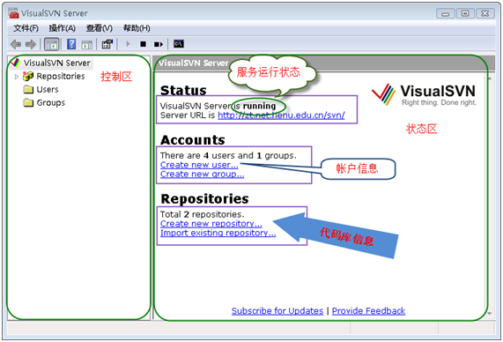
VisualSVN Server的配置和使用方法
安装好VisualSVN Server后，运行VisualSVN Server Manger，下面是启动界面:

Slide 7
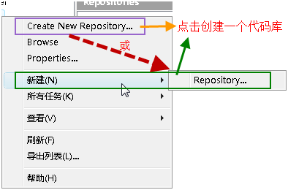
VisualSVN Server的配置和使用方法
添加一个代码库【Repository】：

Slide 8
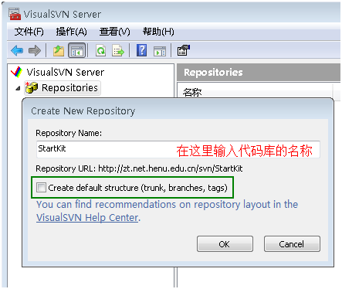
VisualSVN Server的配置和使用方法
按上图所示，创建新的代码库，在下图所示的文本框中输入代码库名称：

Slide 9
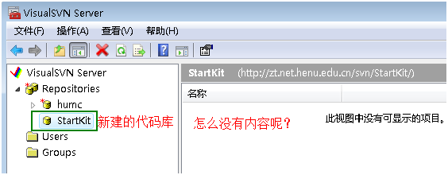
VisualSVN Server的配置和使用方法
注意：上图中的CheckBox如果选中，则在代码库StartKit下面会创建trunk、branches、tags三个子目录；不选中，则只创建空的代码库StartKit。
点击OK按钮，代码库就创建成功了。

Slide 10
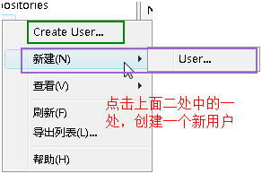
VisualSVN Server的配置和使用方法
创建完代码库后，没有任何内容在里面。我会在这个教程的第二部分说明如何迁入源代码。
下面，我们开始安全性设置，在左侧的Users上点击右键：

Slide 11
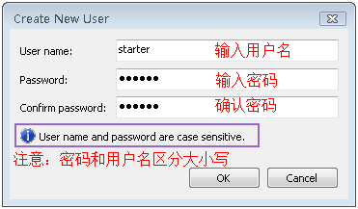
VisualSVN Server的配置和使用方法
输入上面的信息，点击OK，我们就创建一个用户了。按照上面的过程，分别添加用户Developer1、tester1、manager1，好了，我们开始添加这些用户到我们刚才创建的项目里：

Slide 12
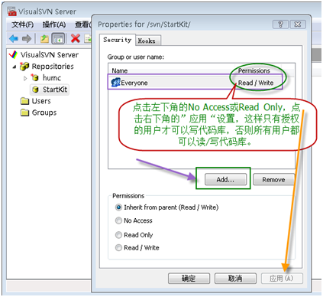
VisualSVN Server的配置和使用方法
点击图中的"Add..."按钮，在下图中选择我们刚才添加的用户,点击OK按钮。
说明：大家可能注意到了下图中的Groups，是的，你也可以先创建组，把用户添加到各个组中，然后对组进行授权，操作比较简单，在此略过。

Slide 13
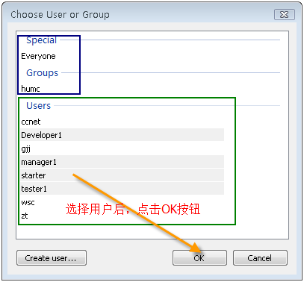
VisualSVN Server的配置和使用方法

Slide 14
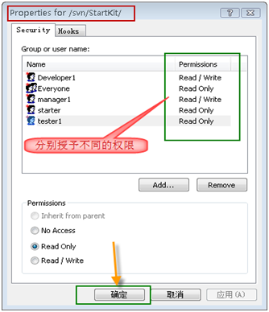
VisualSVN Server的配置和使用方法
按照下图所示，分别对用户【或组】进行授权：

Slide 15
VisualSVN Server的配置和使用方法
因为用户starter在团队中是新来者，不希望他向代码库中提交新代码，所以他只能读取代码库中的代码，不能提交代码。tester1是测试人员，不负责代码编写，所以也是只读权限。而Developer1和manager1是开发人员和项目经理，自然具有读、写的权限。
在实际的项目开发过程中，Developer和tester往往不可能只有一个人，这时候使用组来授权更加方便。

Slide 16
TotoiseSVN的基本使用方法
签入源代码到SVN服务器
假如我们使用Visual Studio在文件夹StartKit中创建了一个项目，我们要把这个项目的源代码签入到SVN Server上的代码库中里，首先右键点击StartKit文件夹，这时候的右键菜单如下图所示：

Slide 17
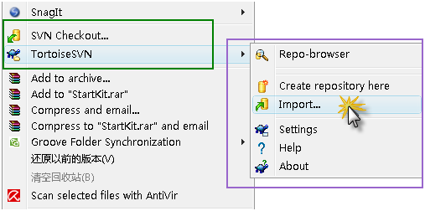
TotoiseSVN的基本使用方法
点击Import，弹出窗体，其中file:///D:/SVN/是服务器名，svn是代码仓库的根目录，StartKit是我们在上个教程中添加的 一个代码库。

Slide 18
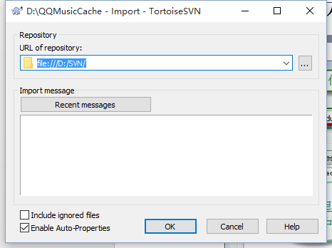
TotoiseSVN的基本使用方法
点击OK按钮，会弹出下面的窗体，要求输入凭据

Slide 19
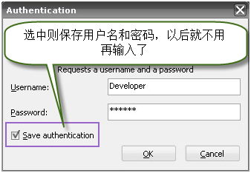
TotoiseSVN的基本使用方法
在上面的窗体中输入用户名和密码，点击OK按钮

Slide 20
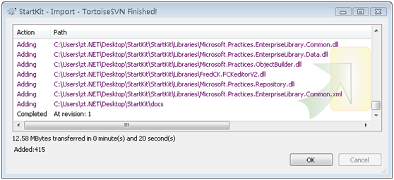
TotoiseSVN的基本使用方法
如上图所示，源代码已经成功签入SVN服务器了。这时候团队成员就可以迁出SVN服务器上的源代码到自己的机器了。

Slide 21
TotoiseSVN的基本使用方法
上面的例子中，我们也可以使用web的方式访问代码库，在浏览器中输入
file:///D:/SVN/
这时候也会弹出对话框，要求输入用户名和密码，通过验证后即可浏览代码库中的内容。
完成！源代码已经成功签出到刚才新建的StartKit目录中。

Slide 22
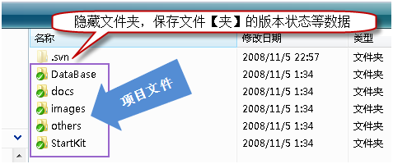
TotoiseSVN的基本使用方法
打开StartKit目录，可以看到如下图的文件夹结构
一旦你对文件或文件夹做了任何修改，那么文件或文件夹的显示图片机会发生变化。

Slide 23
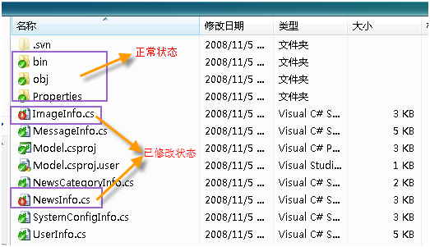
TotoiseSVN的基本使用方法
下图中我修改了其中的二个文件：

Slide 24
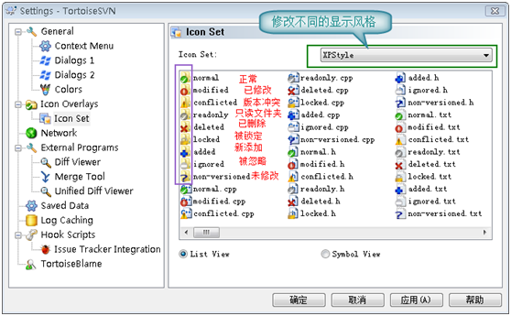
TotoiseSVN的基本使用方法
不同状态所对应的图标

Slide 25
TotoiseSVN的基本使用方法
提交修改过的文件到SVN服务器
上例中，我修改了位于Model文件中的二个文件ImageInfo.cs和NewsInfo.cs，下面演示如何提交到SVN服务器。
注意：提交源代码到服务器时，一定确保本机的代码是最新版本，否则可能提交失败，或者造成版本冲突。

Slide 26
TotoiseSVN的基本使用方法
添加新文件到SVN服务器
我们在Model文件下添加一个新的类文件UserInfo.cs，在Model文件下的空白处点击右键，点击SVN Commit…，和上面讲的提交修改过的文件到SVN服务器一样，就可以了。另外也可以在文件UserInfo.cs上点击右键，点击TortoiseSVN=>>Add，弹出如下图的窗体

Slide 27
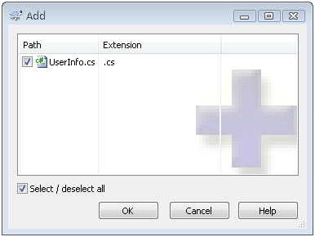
TotoiseSVN的基本使用方法

Slide 28
TotoiseSVN的基本使用方法
选中UserInfo.cs文件，点击OK按钮，这样并没有将这个文件提交到SVN服务器，只是将这个文件标记为源代码库库中的文件，并将其状态置为修改状态。之后，我们要再SVN Commit这个文件一次，才可以将其真正提交到SVN服务器上的代码库中。
上面讲是添加文件，实际上，添加文件夹的步骤也是一样的，这里就不说了。

Slide 29
TotoiseSVN的基本使用方法
更新本机代码与SVN服务器上最新的版本一致
这个也很简单，只要在需要更新的文件夹上点击右键或在该文件下的空白处点击右键，点击SVN Update，就可以了。
注意：更新操作可能会因为版本冲突而失败，这是可以使用合并【Merge】或其他方法解决；也可能因为锁定【Get Lock】而失败，这是需要先解锁【Release Lock】。

Slide 30
TotoiseSVN的基本使用方法
重命名文件或文件夹，并将修改提交到SVN服务器
只要在需要重命名的文件或文件夹上点击右键，点击TortiseSVN=>>Rename…，在弹出的窗体中输入新名称，点击OK按钮，就可以了。此方法也不是直接重命名，而是将该文件或文件夹的名称标记为重命名后名称，也需要我们使用SVN Commit提交到SVN服务器后才真正重命名。

Slide 31
TotoiseSVN的基本使用方法
删除文件或文件夹，并将修改提交到SVN服务器
最简单就是，你直接删除文件或文件夹，然后使用SVN Commit提交更新到SVN服务器。另外一种方法是在你要删除的文件或文件夹上点击右键=>>TortoiseSVN=>>Delete删除,此方法也不是直接删除，而是将该文件或文件夹的状态置为删除，也需要我们使用SVN Commit提交到SVN服务器后才真正删除。
说明：实际上，从你把源代码迁签入SVN服务器开始，每一个版本的数据和文件，就算是你已经删除了的，也都可以随时迁出。

Slide 32
TotoiseSVN的基本使用方法
注意：向SVN服务器提交源代码的时候，一定不要提交bin、obj等文件夹，否则会很麻烦。但是web项目的bin目录除外，但是web项目的bin目录中的引用其他项目而生成的dll不需要提交。
一个好习惯：如果项目中引用了其他的第三方的程序集，比如EnterpriseLibrary、FCKEditor等，这时候不要简单从他们的安装位置引用，而是在你的解决方案下，添加一个Library的目录，把需要的程序集复制到这里，然后从Library目录引用。

Slide 33
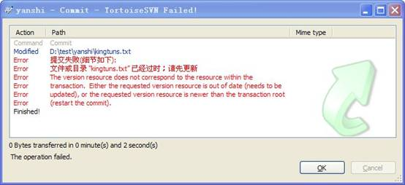
TotoiseSVN的基本使用方法
版本冲突解决
场景如下

Slide 34
TotoiseSVN的基本使用方法
解决冲突有三种选择：
  A、放弃自己的更新，使用svn revert（回滚），然后提交。在这种方式下不需要使用svn resolved（解决）
  B、放弃自己的更新，使用别人的更新。使用最新获取的版本覆盖目标文件，执行resolved filename并提交(选择文件—右键—解决)。

Slide 35
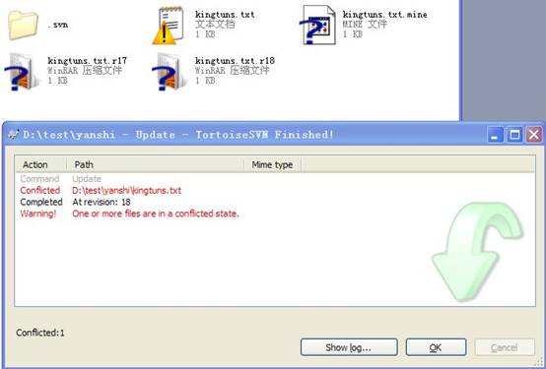
TotoiseSVN的基本使用方法
  C、手动解决：冲突发生时，通过和其他用户沟通之后，手动更新目标文件。然后执行resolved filename来解除冲突，最后提交。
  解决步骤如下：
  在当前目录下执行“update”（更新）操作

Slide 36
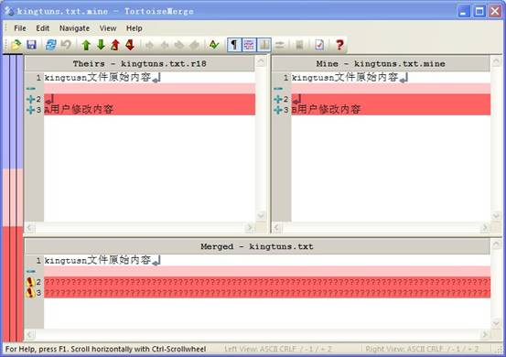
TotoiseSVN的基本使用方法
在冲突的文件上（选中文件--右键菜单—TortoiseSVN—Edit conflicts（解决冲突）），出现如下窗口
Theirs窗口为服务器上当前最新版本
Mine窗口为本地修改后的版本
Merged窗口为合并后的文件内容显示

Slide 37
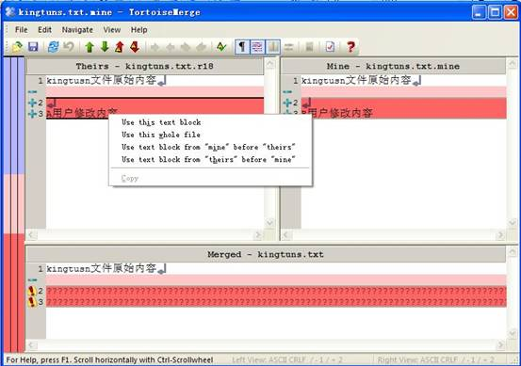
TotoiseSVN的基本使用方法
如果要使用服务器版本，在Theirs窗口选中差异内容，右键，选择Use this text block（使用这段文本块）。
同理如果要使用本地版本，在协商后，在Mine窗口右键，选择Use this text block（使用这段文本块）。

Slide 38
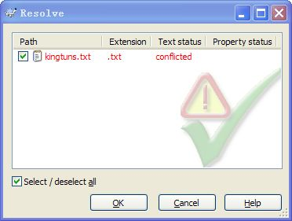
TotoiseSVN的基本使用方法
修改完成后，保存kingtuns.txt文件内容。
在B用户的冲突目录下，选中文件--右键菜单—TortoiseSVN—Resolved（解决）。会列出冲突的文件列表，如果确认已经解决，点OK。

Slide 39
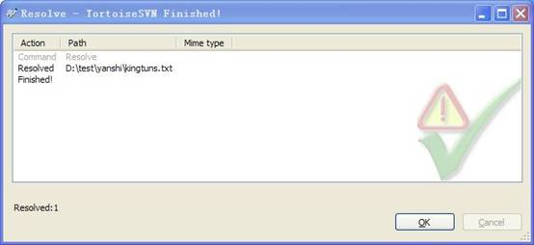
TotoiseSVN的基本使用方法
冲突解决

Slide 40
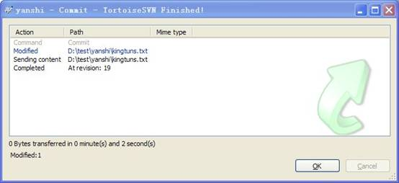
TotoiseSVN的基本使用方法
提交解决冲突后的文件。

Slide 41
TotoiseSVN的基本使用方法
如何降低冲突解决的复杂度：
  当文档编辑完成后，尽快提交，频繁的提交/更新可以降低在冲突发生的概率，以及发生时解决冲突的复杂度。
  在提交时，写上明确的message，方便以后查找用户更新的原因，毕竟随着时间的推移，对当初更新的原因有可能会遗忘
  养成良好的使用习惯，使用SVN时每次都是先提交，后更新。每天早上打开后，首先要从版本库获取最新版本。每天下班前必须将已经编辑过的文档都提交到版本库。

Slide 42
TotoiseSVN的基本使用方法
SVN更新失败，提示locked
产生这种情况大多是因为上次svn命令执行失败且被锁定了，需要删除文件夹中的lock文件，即可解锁。这里介绍3种方法：
方法一.直接进行cleanup；对较小的文件比较管用，文件稍大些等待时间很长或不起作用；
方法二.选择文件，右键执行release lock；等待时间较长；
方法三.手动删除锁定文件：
1.在运行中输入cmd进入命令行； 2.在命令提示符下cd 到svn项目出现问题的文件所在目录下； 3.执行命令del lock /q/s 4.等待删除lock文件成功，重新更新SVN。

Slide 43

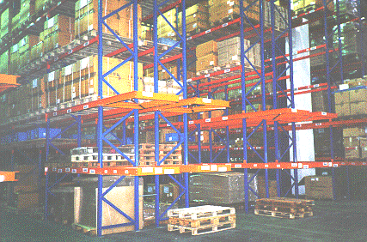

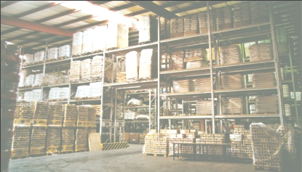

Thank You!

